Slide 1
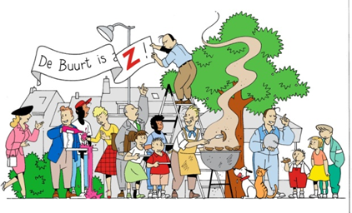
2324 MLO TP 1 Mijn wijk
Wanneer is een wijk leefbaar?
Leerdoelen
Je kunt een wijkschouw maken
Je kunt een SWOT-analyse van een wijk maken
Je kunt kenmerken van een wijk analyseren en verbetervoorstellen doen om de leefbaarheid te vergroten.
Samenwerken
Dit product maak je alleen.
Lever je product in via Teams
Je wordt een groepje feedback friends geplaatst
Geef feedback op de producten van anderen en ontvang feedback
Deadline product: 9-10-2023
Feedback friends: 23-10-2023
Leerproduct
Een verslag waarin je de kwaliteit van de fysieke leefomgeving van je wijk in beeld brengt, met daarin:
Een beschrijving en een kaartje van je wijk.
Belangrijke ontwikkelingen in de wijk/buurt.
Het verzameloverzicht uit het schouwboekje.
10 foto’s van onderdelen uit de wijkschouw.
SWOT-analyse van de fysieke kenmerken van jouw wijk
Lijst van maatregelen om je wijk te verbeteren.
Bronvermelding.
Bijeenkomsten
Lessen Stad en wijk
Bronnen
www.leefbarometer.nl
http://www.buurtmonitor.nl/
Zoektermen: kwaliteitscatalogus, wijkschouw, fysieke en sociale kwaliteit, draagvlak, leefbaarheid, wijkmanagement, kwaliteit van de leefomgeving, woonomgeving.
Leerpad
Maak een kaart van je wijk en doe deskresarch naar de ontwikkelingen in je wijk in de afgelopen jaren.
Ga op wijkschouw in je wijk. Neem de kaart, telefoon en het schouwboekje mee.
Zoek 5 plekken die je beoordeelt met behulp van het schouwboekje. Geef deze plekken aan op je kaart.
Maak in totaal 10 foto’s. Geef aan waar de foto’s gemaakt zijn in de overzichtskaart.
Vul het verzameloverzicht in.
Maak een SWOT-analyse van de fysieke kenmerken van je wijk.
Maak een lijst van maatregelen die de leefbaarheid in jouw wijk zouden vergroten.

